Slide 1




Programme
de la journée
26 mai 2025

Slide 2
Soumission d’un projet à
l’AAP générique 2025 de l’ANR
Antibacterial coating on bioceramic substitute for infected open bone wound
BENEFICE
Coordination : Betty Laverdet-Pouch, IRCER, UMR7315 CNRS – Université de Limoges
Présentation : Amandine Magnaudeix, amandine.magnaudeix@unilim.fr
Bordeaux, le 26 mai 2025
Notes:
Revêtement anti-bactérien de substituts osseux à base de céramiques phospho-calciques pour la prise en charge de lésions osseuses ouvertes infectées

Slide 3

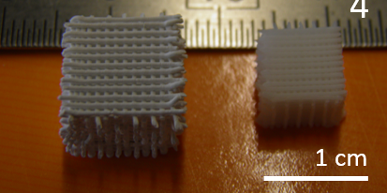
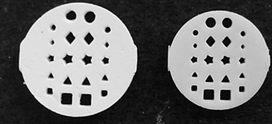

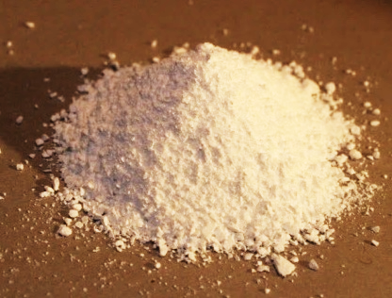
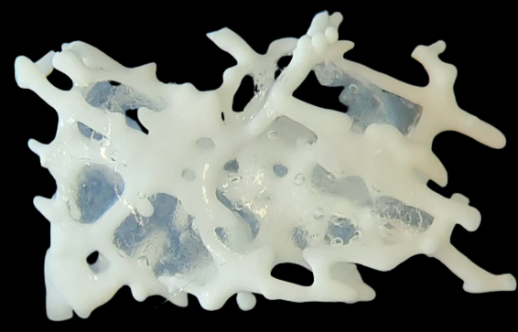
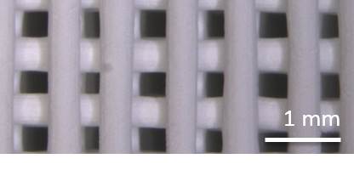


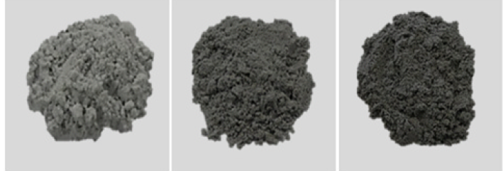
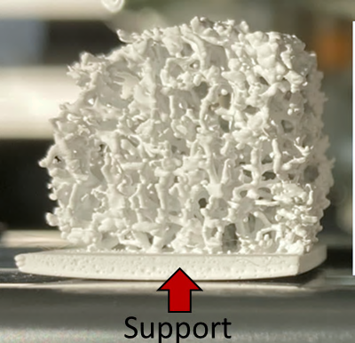

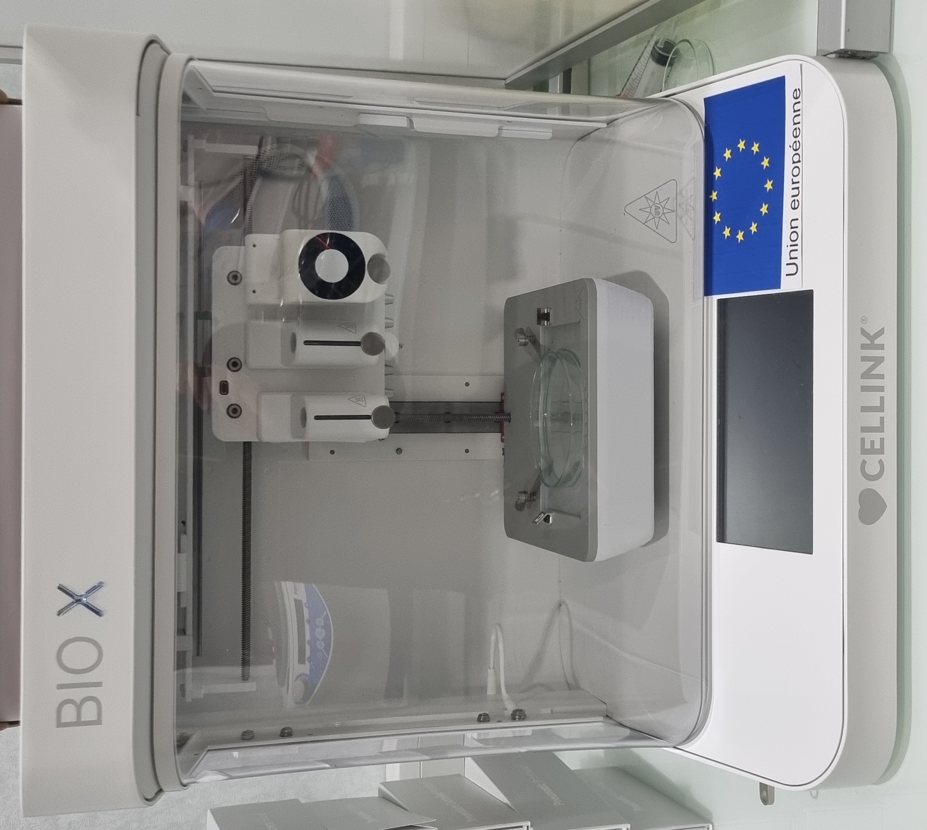
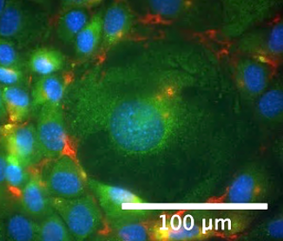
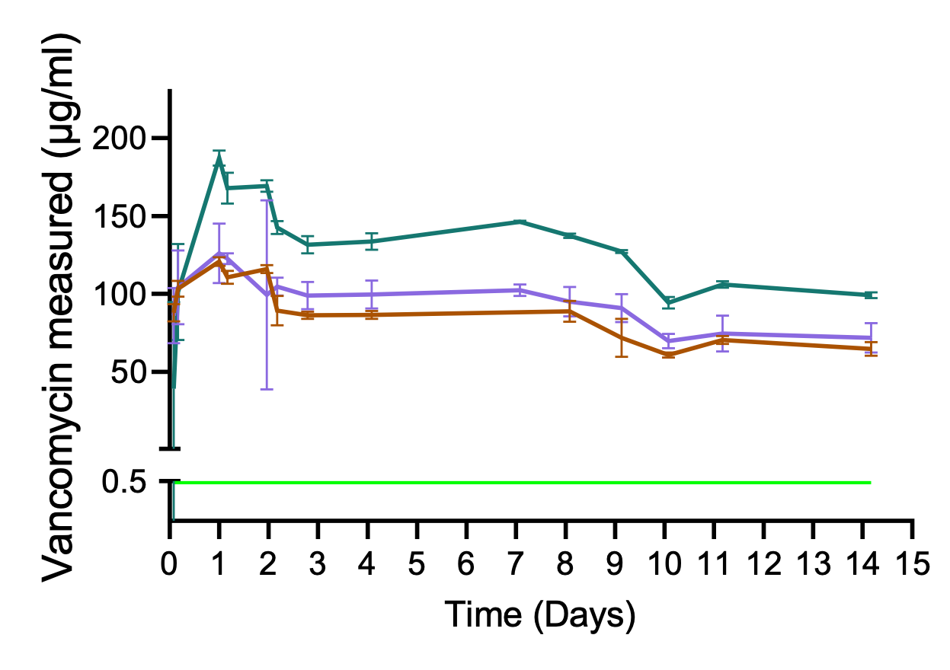
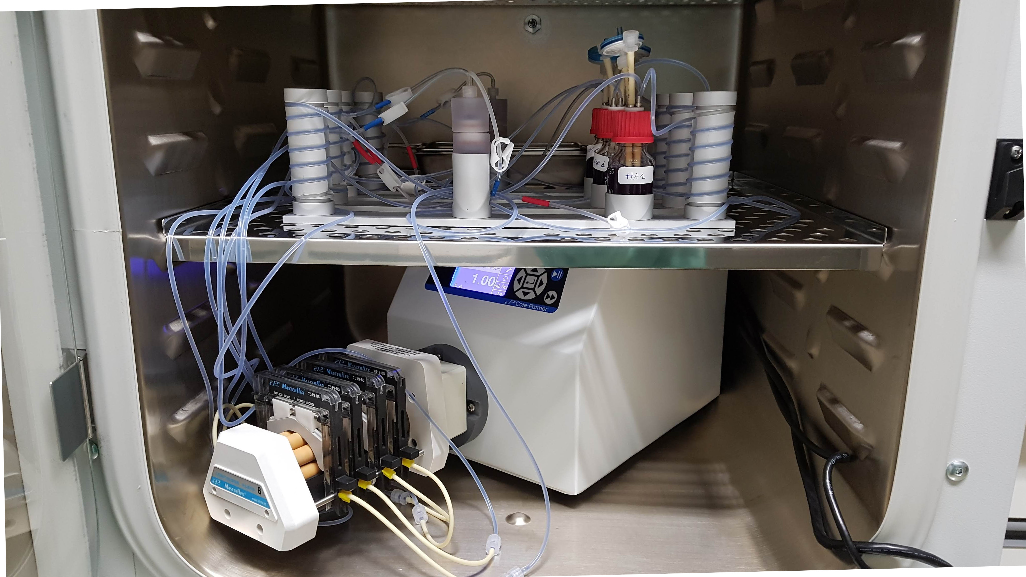
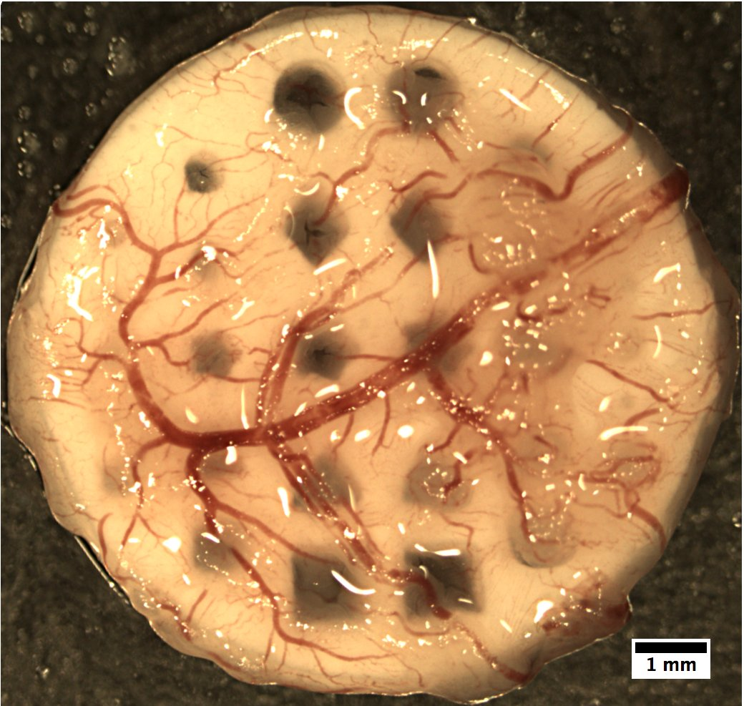
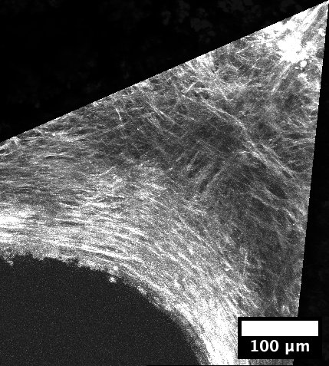
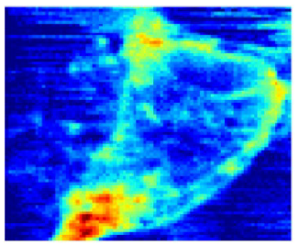


Biocéramiques : céramiques phosphocalciques (CPC) pour l’ingénierie des tissus osseux
Des concepts à l’utilisation clinique
Design chimique
Design physique
Fonctionnalisation
Synthèse
Mise en forme
Frittage
Phosphates de calcium
Fabrication additive
Microporosité, taille et cristallinité des grains
Molécules actives
Voie liquide (précipitation)
Voie solide (haute température)
Micro-extrusion
(Micro-)stéréolithographie
ex : facteurs de croissance,
cytokines, antibiotiques, etc.
Frittage (conventionnel,
atmosphère contrôlée)
Os trabéculaire humain
Adsorption
Hydroxyapatite
Phosphate tricalcique β
5 µm
Temps
T°C
9mm
1 cm
Dopage :
Frittage flash (SPS)
Cu, Si, CO₃, etc.
↓
Inclusion en hydrogels
Macroporosité
taille, géométrie ↑, bio-inspirée →
Clinique
Cellules
T_{SPS} = 150°C
Biocompatibilité
Bioimpression 3D
Ostéoconductivité : adhérence, colonisation cellulaire et vasculaire / Biodégradabilité : dissolution, résorption ostéoclastique
Ostéoinductivité : stimulation d’activités cellulaires spécifiques et/ou Traitement ciblé : libération contrôlée de principes actifs
Evaluation biologique et/ou pharmaco-technique
Cell. osseuses
Cell.
endothéliale
Compréhension de l’interface vivant-matériaux
Signatures biologiques spécifiques par imageries multimodales
Développement de modèles
In vitro
Ex ovo
SHG
CARS
Mono, co-culture ↑ cellulaire, dégradation des matériaux, libération de PA →
← en 3D dynamique
Colonisation des macropores (cellules, vaisseaux sanguins)
Collagène I
Cellules
Bioréacteur à flux par perfusion
Notes:
Biomatériaux céramiques – substitut osseux (importantes pertes de substance)

Slide 4

Biocéramiques : céramiques phosphocalciques pour l’ingénierie des tissus osseux
Des concepts à l’utilisation clinique
Design chimique
Design physique
Fonctionnalisation
Synthèse
Mise en forme
Frittage
Phosphates de calcium
Fabrication additive
Microporosité, taille et cristallinité des grains
Molécules actives
Voie liquide (précipitation)
Voie solide (haute température)
Micro-extrusion
(Micro-)stéréolithographie
ex : facteurs de croissance,
cytokines, antibiotiques, etc.
Frittage (conventionnel,
atmosphère contrôlée)
Os trabéculaire humain
Adsorption
Hydroxyapatite
Phosphate tricalcique β
5 µm
Temps
T°C
9mm
1 cm
FunModulaR
Dopage :
Frittage flash (SPS)
Cu, Si, CO₃, etc.
↓
Inclusion en hydrogels
Macroporosité
taille, géométrie ↑, bio-inspirée →
Clinique
Cellules
T_{SPS} = 150°C
Biocompatibilité
Bioimpression 3D
Ostéoconductivité : adhérence, colonisation cellulaire et vasculaire / Biodégradabilité : dissolution, résorption ostéoclastique
Ostéoinductivité : stimulation d’activités cellulaires spécifiques et/ou Traitement ciblé : libération contrôlée de principes actifs
CharaBioC
Cell. osseuses
Evaluation biologique et/ou pharmaco-technique
Cell.
endothéliale
Compréhension de l’interface vivant-matériaux
Signatures biologiques spécifiques par imageries multimodales
Développement de modèles
In vitro
Ex ovo
SHG
CARS
Mono, co-culture ↑ cellulaire, dégradation des matériaux, libération de PA →
← en 3D dynamique
Colonisation des macropores (cellules, vaisseaux sanguins)
Collagène I
Cellules
Bioréacteur à flux par perfusion

Slide 5

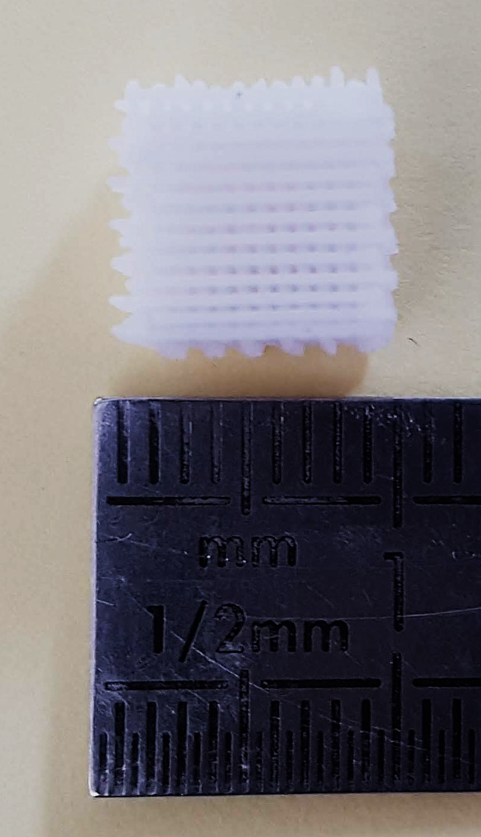
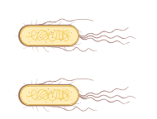
Contexte et problématiques
➙ Lésions osseuses ouvertes infectées
Fracas osseux – larges pertes
Traitement de l’infection avant réhabilitation ➙ CPC
Prévention de la colonisation bactérienne
➙ Solution thérapeutique ?
Substituts osseux CPC macroporeux
Antibiotiques / biocide
Notes:
﻿At present, this clinical situation remains difficult to
manage, requiring the immediate infection to be eliminated before considering the implantation of a bone
substitute, in order to avoid implant infection synonymous of surgical failure.

Slide 6


Idée et constitution du consortium
➙ Lésions osseuses ouvertes infectées
Fracas osseux – larges pertes
Traitement de l’infection avant réhabilitation ➙ CPC
Prévention de la colonisation bactérienne
➙ Solution thérapeutique ?
Substituts osseux CPC macroporeux
Revêtements polymères redox
anti-colonisation bactérienne chargés en particules anti-bactériennes
Antibiotiques / biocide
Corinne Nardin
IPREM - UPPA
Notes:
﻿At present, this clinical situation remains difficult to
manage, requiring the immediate infection to be eliminated before considering the implantation of a bone
substitute, in order to avoid implant infection synonymous of surgical failure.

Slide 7

Idée et constitution du consortium
➙ Lésions osseuses ouvertes infectées
Fracas osseux – larges pertes
Traitement de l’infection avant réhabilitation ➙ CPC
Prévention de la colonisation bactérienne
➙ Solution thérapeutique ?
Substituts osseux CPC macroporeux
Revêtements polymères redox
anti-colonisation bactérienne chargés en particules anti-bactériennes
Antibiotiques / biocide
Lavinia Balan
CEMHTI - Orléans
Corinne Nardin
IPREM - UPPA
Notes:
﻿At present, this clinical situation remains difficult to
manage, requiring the immediate infection to be eliminated before considering the implantation of a bone
substitute, in order to avoid implant infection synonymous of surgical failure.

Slide 8
BENEFICE
Antibacterial coating on bioceramic substitute for infected open bone wound
WP0 : Management, coordination
WP1 : Composition des CPC (IRCER - IPREM – CEMHTI) et optimisation de l’adhérence des films polymères (IPREM – CEMHTI)
WP2 : Évaluation biologique des polymères (IRCER)
Cytocompatibilité
Activité antibactérienne
WP3 : Élaboration des pièces CPC architecturées (IRCER, IPREM – CEMHTI)
WP4 : Propriétés biologiques (IRCER)
Biocompatibilité
Activité antimicrobienne
2 thèses :
- IRCER – IPREM
- IRCER - CEMHTI
WP5 : Dissémination, valorisation

Slide 9
Programme
de la journée
Retour à 13h45

